Slide 1
1차년도 (2021.03-2022.02)
AI 기반의 차세대 의료진단시스템 구축 연구
정기 회의
20210701

Slide 2
Issue summary
스캐너 | 6/11 | 7/01
데이터 |  | 서버 데이터 정리
위장 | 통합 모델 개발 중 일부 데이터 레이블링 변경 적용 (테스트) 14일: 통합 모델 설치 계획 | 코드 이슈 대응 (‘박영진) 통합모델: 블러, 스캔 오류 슬라이드에 대한 대응 코드 변경 속도 개선 이슈 논의중, 일부 실험 준비중(‘박영진) 모델간 비교 요청
대장 | 대장 모델에 대한 히트맵 및 정확도 긍정적 평가 확인 | -
기타 | 3d histech : 답변 수령, 추가 문의 필요함 확인 6/23 최종 발표를 위한, 자료 15일1차본 예정 14~18: 카이스트 학기말 시험기간 | 6/23: 최종 발표 진행 6/25: 실무자 회의 진행

Slide 3
Issue summary
현미경 | 6/11 | 7/01
데이터 | Segmentation 데이터 : 350건 확보 완료 | Segmentation: 추가 데이터, 100배 200배 대상 수집 모델 통합 요청 테스트를 위한 아키텍쳐 코딩 및 모델 통합 중 (7/15 목표)
노이즈 필터 | 모델 조직화 및 정리 중 | 다양한 모델 실험 (‘jj) 59개 모델 비교 중 Color jiter 적용 프레임 워크용 코드 전달
분류기 | - 슬라이드 업무 파견 | - 모델 통합 진행
디텍터 | 6/14 1차 모델 개발 및 확인 계획 6/ 25: weakly supervised 테스트용 모델 생성 | weakly supervised 테스트용 모델 생성 (‘김태미)

Slide 4
회의 관련

Slide 5
주요 회의 내용
실무자 회의 (6/25)- 최종 발표 회의(6/23) 내용 정리
슬라이드
슬라이드 수준의 정확도 향상 요청
약 95% 정확도 확보를 통한 신뢰성 확보
모델 업데이트 정보 공유 요청
통합 모델 속도 이슈 확인 요청
현미경
추후 현미경 쪽으로 무게를 실을 계획: 비용 및 확장성이 이유
실제 비용에 대한 경제성 비교 평가는 필요할 것임
Segmentation 학습
학습의 어려움 확인: 데이터 수의 이슈일 가능성이 높음을 전달
Box 생성과 segmentation의 업무 강도의 차이는 없음
패턴이 다른 파트도 있어서, segmentation은 전문의 간 variation을 줄일 것으로 예상
데이터 추가 확보 협의
Segmentation 데이터 생성
Detection의 경우 약 16,000장 사용 (261 case)
Segmentation: 100케이스 목표 (1차 1,000장 목표, 생성시마다 업데이트)

Slide 6
주요 회의 내용
실무자 회의 (6/25)- 최종 발표 회의(6/23) 내용 정리
추후 계획
슬라이드 스캐너를 3대까지 확장하여, 많은 수의 데이터 확보 및 슬라이드 디지털화 예상
각 슬라이드에 대한 DB 수준의 관리 요청(현재 진행중)
씨젠 서버에 대한 데이터 정리
추가 요청 사항
통합 모델 및 모델간 차이점 확인 및 정리
현미경 모델 3단계 통합 (노이즈, 분류기, 디텍터)
8월 초까지 segmentation 작업 시작
U 그룹에 대한 계획 논의 필요

Slide 7
스캐너 기반 시스템

Slide 8
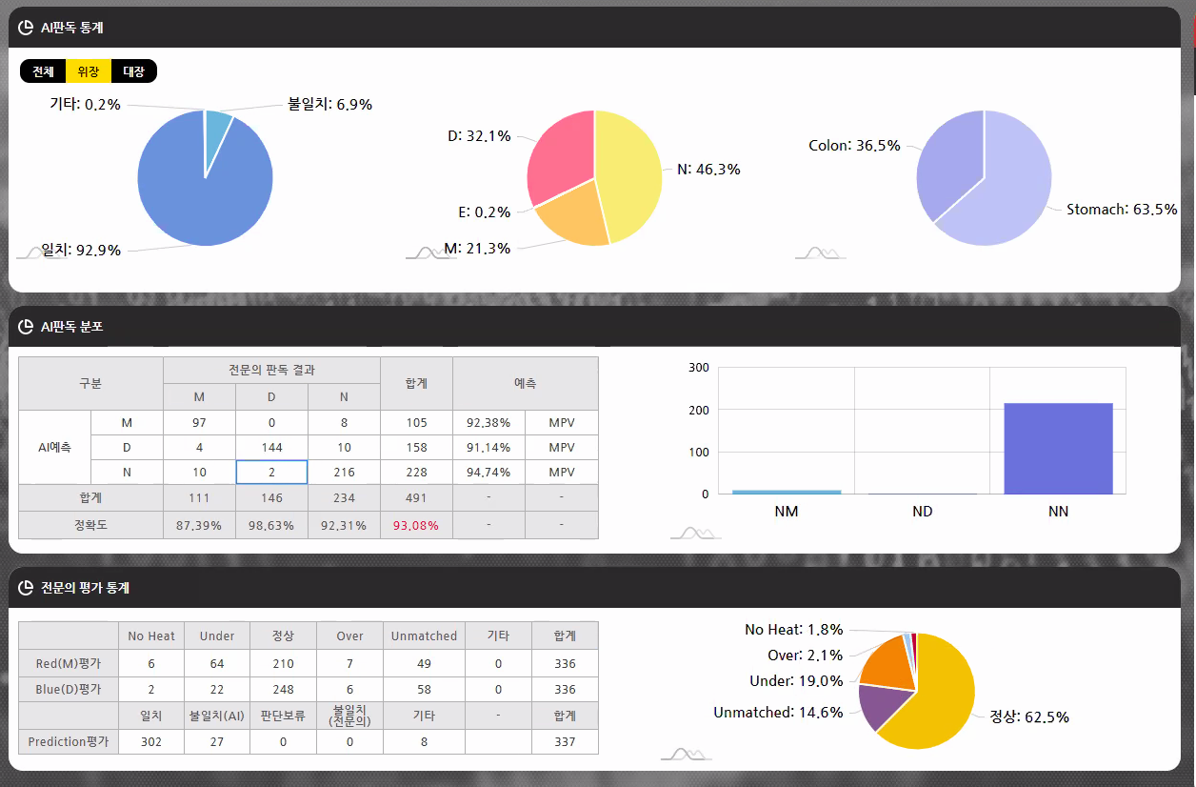
통합 모델 – 위장 (최종 발표 자료)

Slide 9
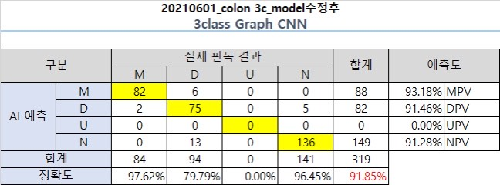
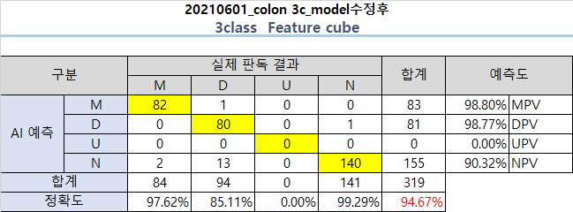
Converting + same config 대장 모델 [이전 주]
대장 슬라이드 씨젠 자체 테스트 결과
런칭 가능 확인 [추후 4class 업데이트]
Feature cube** : 컨버트, raw 결과 비교 진행
D=>N 이슈
Severe case 테스트와 동일한 이슈

Slide 10
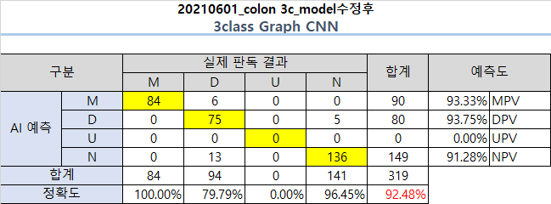
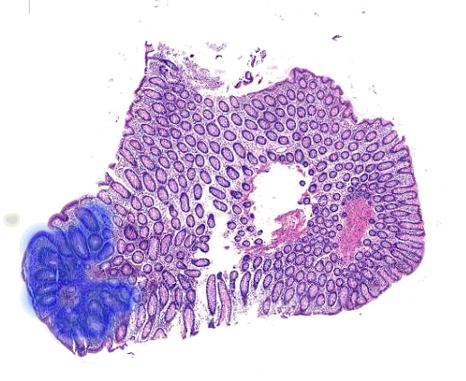
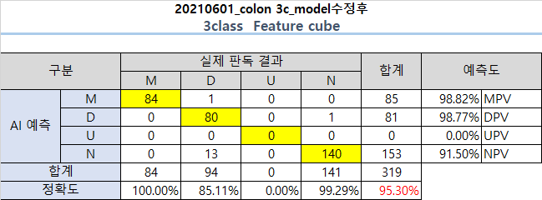
최종 모델 – 대장 (최종 발표 자료)
대장 슬라이드 씨젠 자체 테스트 결과
런칭 가능 확인 [추후 4class 업데이트] : 각 모델 1% 정도 성능 향상 확인
학습 데이터 조건 |
동일 profile,
동일 configuration
converting
2021S0184936020101

Slide 11
대장 VS 2021 위장
 | 대장 | 2021 위장 | 테스트
데이터 년도 | 2021 이전 | 2021 + 이전 데이터 통합 | 2021
데이터 프로필 | 동일 (일정하게 촬영한 이후 촬영 시작_ 위장 촬영 이후, 2021 프로필 과는 다음) | 오래된 데이터의 경우 config가 동일하더라도 프로필 차이는 존재함. (촬영 범위 등) | 동일 2021( SG)
configuration | 동일 | 동일 | 동일
Limit_bound | false | false | false
convert | 사용 | 사용 | Raw, convert 각각 진행 (convert가 더 좋은 평가)
Patch classier | Feature cube: efficientNet Graph_cnn: DAC | DAC로 통일 | -

Slide 12
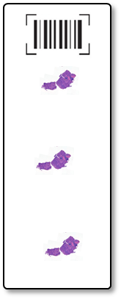


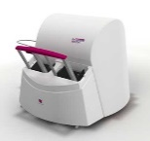
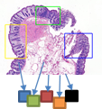
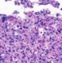

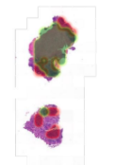

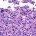
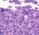

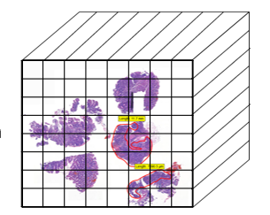
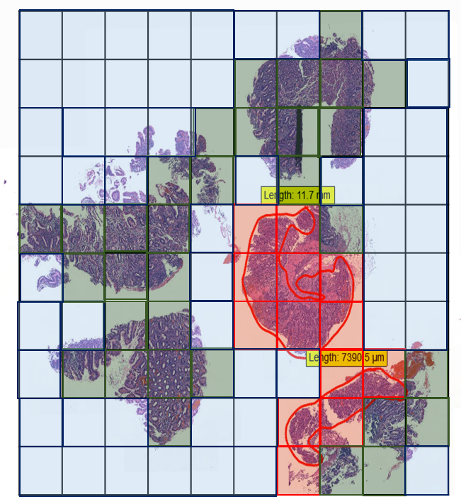
위장 - 최종 솔루션 아키텍쳐 [지난 슬라이드]
Step 1. Binary classification
mixpatch
1개 이상의 512 패치가 abnormal 인 경우 2단계로 전달
Normal
Slide Scanner
Patch-maker
Abnrmal
Digital Pathology slides
512* patches
Step 2. Patch classification
Patch classifier
Normal
LossDiff
Uncategorized
256* patches
Dysplasia
Database
Malignant
GUI
Step 3. Whole slide classification (WSC)
3
Feature-
cube
Whole slide
classifier
WSC result
N
U
D
M

Slide 13
2021 위장 모델 [지난 슬라이드]
위장
 | N | D | M
N | 59 | 26 | 32
D | 0 | 110 | 4
M | 0 | 2 | 54
 | 59
 | N | D | M
N | 59 | 7 | 23
D | 0 | 53 | 7
M | 0 | 0 | 36
 | 59 | 60 | 66 | 185
 |  |  |  | 80%
Graph_CNN
Graph_CNN
 | N | D | M
N | 55 | 2 | 10
D | 3 | 57 | 14
M | 1 | 1 | 42
 | 59 | 60 | 66 | 185
 |  |  |  | 83%
현재 code 상 binary에 의해 개선 가능한 위치
Feature_cube

Slide 14
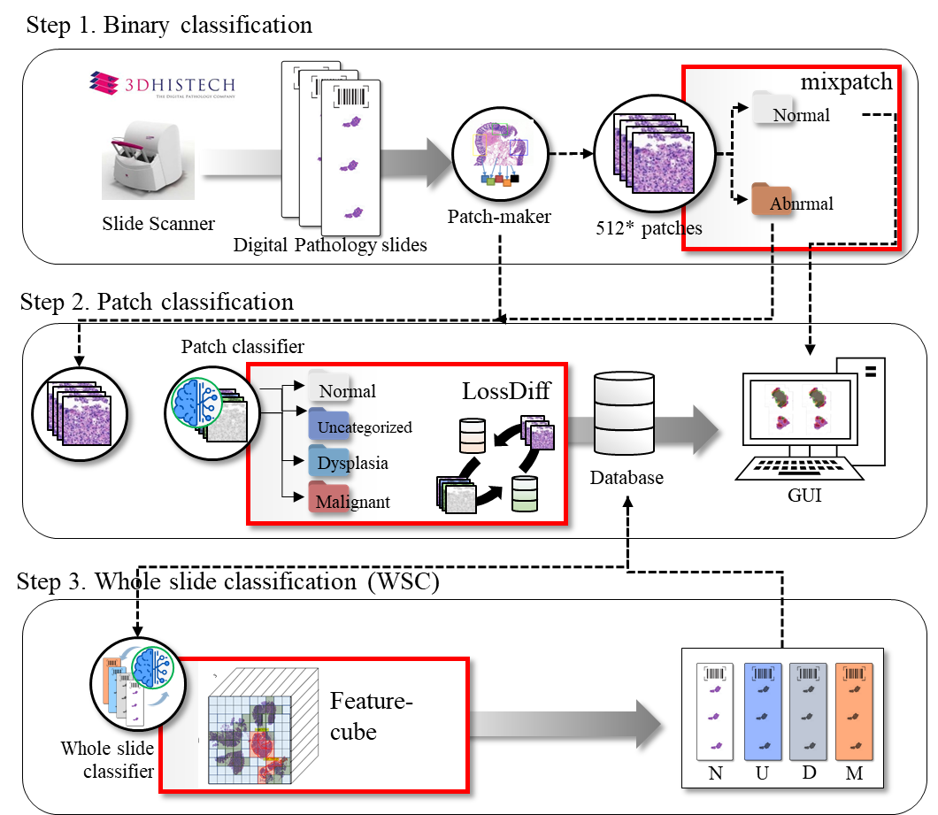
통합 모델의 핵심 요소
통합 모델의 주요 사항
Binary 파트 추가를 통한, N에 대한 속도와 성능 개선이 목적
특징 및 가정:
‘1) 512패치 기반’: 모델 병변의 분류에 더 적합할 것이다 (실험 有)
‘2) Binary 분류’ : 모델이 동시에 3 class를 분류 하는 것보다. Binary 만 진행하는 경우가 더 안정적이고 성능이 좋을 것 이다는 가정 (실험 준비 중, 1년차에 패치 수준의 실험만 진행)
‘3) step1은 완전한 슬라이드만 N으로’: 모델의 안정성을 위해 step3와 다르게 1개 이상의 병변 패치가 나오는 경우 비정상 슬라이드로 분류
: Bottle neck
256
256

Slide 15
통합 모델의 속도 이슈
통합 모델의 주요 사항
속도 이슈: 아래 그림과 같이 patch 생성과 패치 분류 과정이 주요 병목
Binary step의 패치를 256으로 변경하여 패치 생성 과정 통합 의견(‘박영진)
패치 분류 시 batch의 크기를 늘려 동시에 여러 개의 patch를 예측하는 방법에 대한 테스트 필요 의견 (‘murtaza)
*Feature-cube의 경우 3단계는 1장의 이미지를 예측하는 것과 같아 아주 짧은 시간 소요
: Bottle neck
256
256

Slide 16
통합 모델 성능 비교 및 이슈
전문의 결과와 비교
특이 사항
세 모델간 성능 차이는 미미함
통합 모델의 경우 1단계 추가로 인한 속도 저하가 심함
Binary의 발동 건수는 67건으로 전체의 10%정도에만 발동
 | N | D | M
N | 224 | 5 | 23
D | 8 | 244 | 16
M | 8 | 0 | 136
Total | 241 | 249 | 175
Total Acc | 90.82%
 | N | D | M
N | 222 | 5 | 24
D | 10 | 244 | 14
M | 8 | 0 | 137
Total | 241 | 249 | 175
Total Acc | 90.67
 | N | D | M
N | 222 | 5 | 21
D | 10 | 244 | 14
M | 8 | 0 | 140
Total | 241 | 249 | 175
Total Acc | 91.12
Feature cube
통합 모델
통합 모델 (w/o step 1)
604/665
603/665
606/665
N 슬라이드 1건 3모델 모두에서 Error->
2021S 0181813020101(N)

Slide 17
통합 모델 성능 비교 및 이슈
전문의 결과와 비교
특이 사항
Binary 작동 건수 67건= 66건 N 분류, 1건 E 분류
오류사항 : D 작동 1건, M 작동 14건 (step 3 정답 분류 3건[표 참조])
Binary 오류 케이스
바코드 | 통합모델단계 | 전문의 결과 | 통합결과 | 1step 제외모델 | FeatureCube
2021S 0144692040101 | binary | M | N | M | M
2021S 0156400010101 | binary | M | N | M | M
2021S 0165825010101 | binary | M | N | M | M
66건에 대한 기타 모델 결과 :
 | N | D | M
N | 51 | 1 | 14
D | 0 | 0 | 0
M | 0 | 0 | 0
Total | 51 | 1 | 14
Total Acc
 | N | D | M
N | 51 | 1 | 11
D | 0 | 0 | 0
M | 0 | 0 | 3
Total | 51 | 1 | 14
Total Acc
 | N | D | M
N | 51 | 1 | 11
D | 0 | 0 | 0
M | 0 | 0 | 3
Total | 51 | 1 | 14
Total Acc
통합 모델
Feature cube (1건 E)
통합 모델 (w/o step 1)

Slide 18
통합 모델 성능 비교 및 이슈
특이 사항
모델간 다른 케이스 정리
현재 동일 코드라면 생성 불가능한 케이스 : 8건
코드 오류 혹은 버그로 예상
바코드 | 통합모델단계 | 전문의 결과 | 통합결과 | 1step 제외모델 | FeatureCube결과 | 비고
2021S 0144692040101 | binary | M | N | M | M | 가능
2021S 0149927010102 | 3class | M | M | M | N
2021S 0152467020101 | 3class | M | M | M | N
2021S 0156400010101 | binary | M | N | M | M | 가능
2021S 0165825010101 | binary | M | N | M | M | 가능
2021S 0171461010101 | 3class | N | D | D | N
2021S 0177003010102 | 3class | M | M | M | N
2021S 0177003010103 | 3class | M | N | N | M
2021S 0177358010104 | 3class | M | M | M | D
2021S 0178226010101 | 3class | M | M | M | D
2021S 0183098010101 | 3class | N | D | D | N
*통합 모델 간 결과가 다른 case
바코드 | 통합모델단계 | 전문의 결과 | 통합결과 | 1step 제외모델 | FeatureCube 결과 | 비고
2021S 0144692040101 | binary | M | N | M | M | 가능
2021S 0156400010101 | binary | M | N | M | M | 가능
2021S 0165825010101 | binary | M | N | M | M | 가능

Slide 19
현미경 기반 시스템

Slide 20


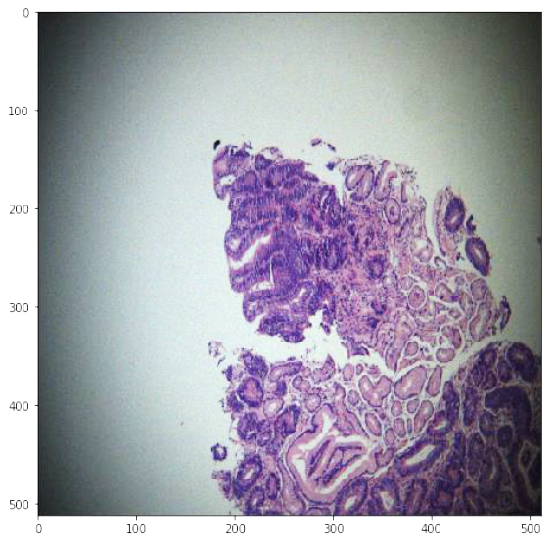
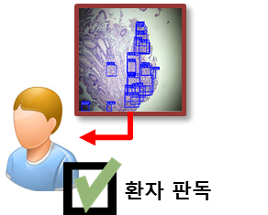

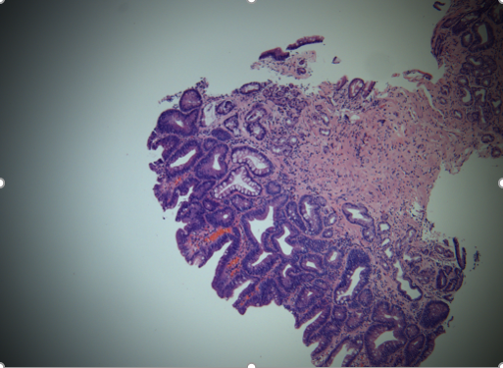
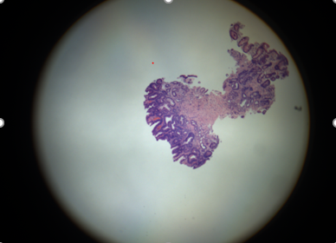

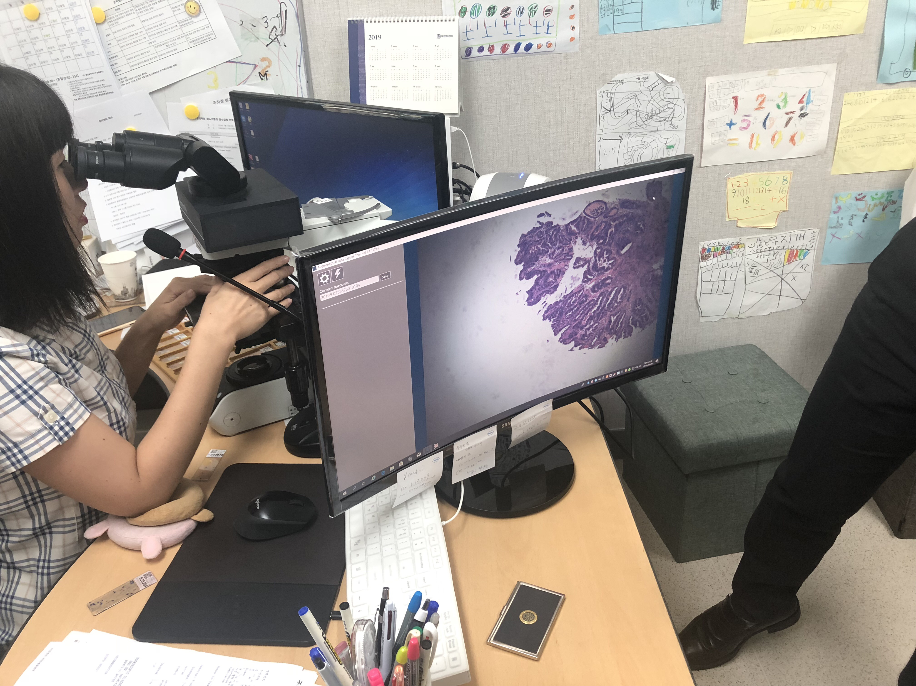




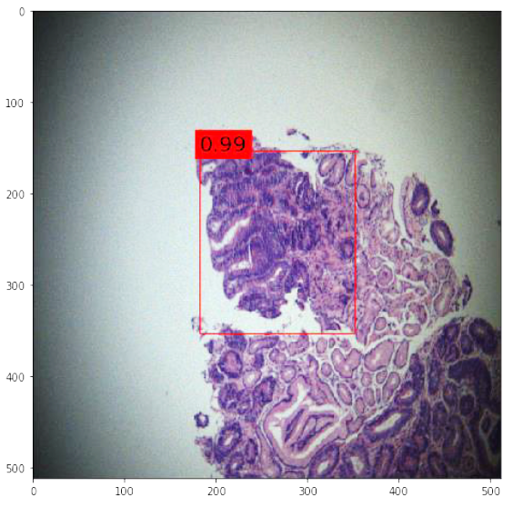

현미경 모델 통합
3가지 모델 통합 테스트 (‘willmer)
각 작업자에게 모델 전달 요청 및 협의중
Framework 파트 코딩 중
예상 기간 3주 (7/16일 목표)
타겟 파트
판독 과정 촬영
*노이즈 이미지 필터링 (약 95% 노이즈 제거)
이미지 분류
병변 표시
환자 분류
*투입 이미지
N
ab
*file watcher (반응형)기반 노이즈 분류
*Gpu PC
*유효 이미지 저장

Slide 21
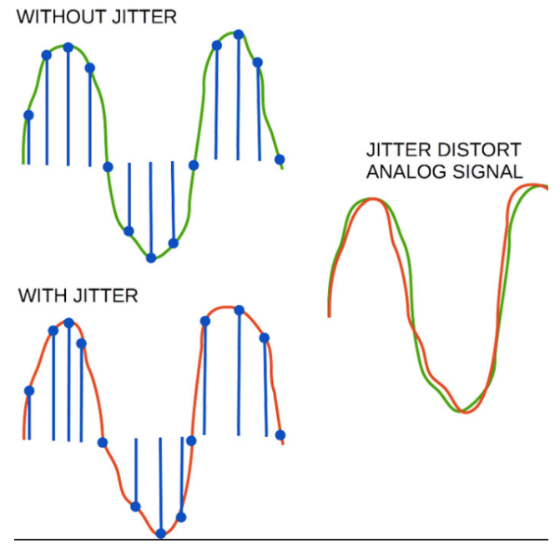
노이즈 모델 개발 (‘JJ)
현재 씨젠 현미경 PC에 설치된 모델
- resnet50.pkl (resnet50_0_BestAcc)
- resnet50_299.pkl
현재 59개의 모델을 생성하여 비교 중
프레임워크에는 현재 가장 좋은 성능 모델을 투입해 두고 추후 업데이트
몇가지 추가 실험 후 모델 선택 및 최종 업데이트 예정
생상 변동성에 대한 대응력 향상을 위한 방법 사용 (color_jitter )

Slide 22
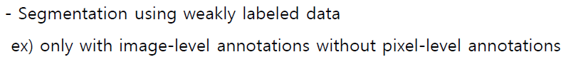
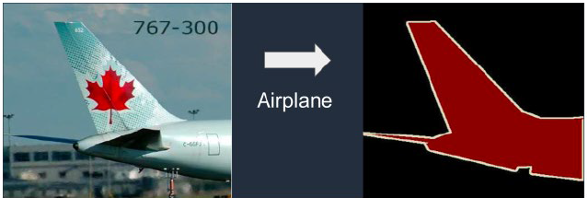
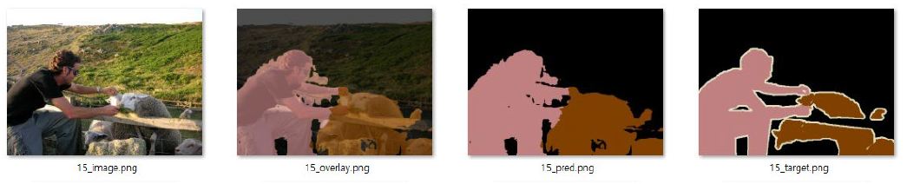
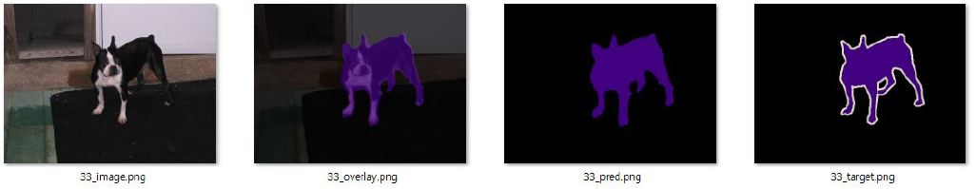
Segmentation 모델 개발 (‘김태미)
Weakly supervised 모델 개발 (일부 조직과 배경, 병변과 조직의 선이 정확할수 없음)
개발된 모델

